Slide 1
Docker

Slide 2
Docker;
a person
who works at a port, putting goods onto and taking them off ships

Slide 3
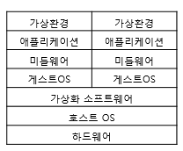
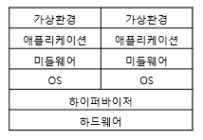
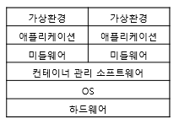
가상화 기술 3가지
Notes:
1 : 호스트os형
2: 하이퍼바이저 형
호스트 os 필요없음
3: 컨테이너 형

Slide 4
Notes:
1 : 호스트os형
2: 하이퍼바이저 형
호스트 os 필요없음
3: 컨테이너 형

Slide 5
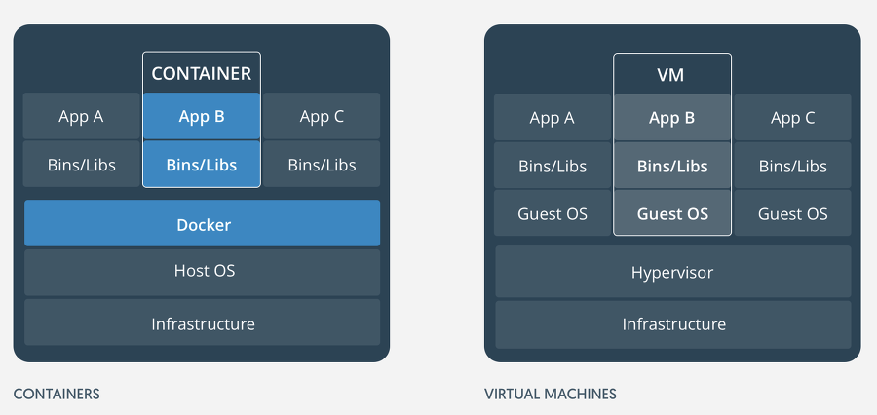
도커는 커널을 공유한다.
Notes:
커널 공유!

Slide 6
Then, what is Kernel ?

Slide 7
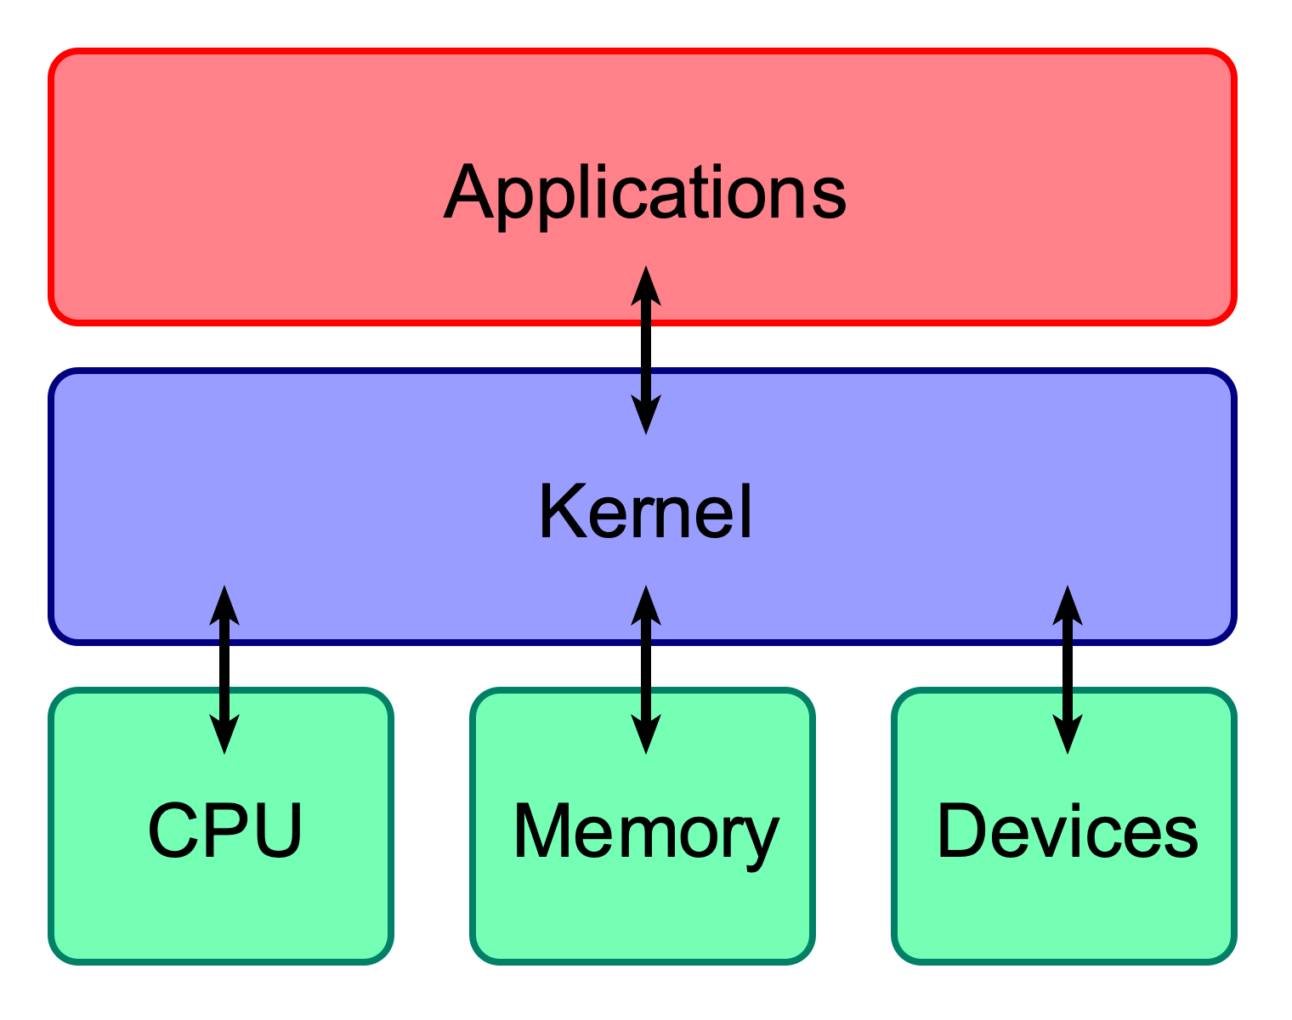
Notes:
컴퓨터 과학에서 커널(kernel)은 컴퓨터의 운영 체제의 핵심이 되는 컴퓨터 프로그램의 하나로, 시스템의 모든 것을 완전히 통제한다.

Slide 8
Docker, 왜why ?
용량이 작다 -> networking 에서의 이점. 덜 사용 하니까
빠르다 -> host보다는 느리지만, VM과는 비교가 불가능.왜?
-> ex) 입출력
커널을 공유 하기 때문에, 커널과 컨테이너 사이에서 변환 해 줄 것이 없음.
Docker 만의 life cycle 왜? Ex) version upgrade

Slide 9
Timeline
로컬(개발환경)
코딩 ~ -> Project 완성! -> docker image build (이미지 생성) -> Push image (업로드)
서버
Pull image (다운로드) -> docker run (컨테이너 생성 및 실행) -> 사용

Slide 10
Docker, 왜why ?
용량이 작다 -> networking 에서의 이점. 덜 사용 하니까
빠르다 -> host보다는 느리지만, VM과는 비교가 불가능.왜?
-> ex) 입출력
커널을 공유 하기 때문에, 커널과 컨테이너 사이에서 변환 해 줄 것이 없음.
Docker 만의 life cycle 왜? Ex) version upgrade

Slide 11
Timeline
로컬(개발환경)
코딩 ~ -> Project 완성! -> docker image build (이미지 생성) -> Push image (업로드)
서버
Pull image (다운로드) -> docker run (컨테이너 생성 및 실행) -> 사용

Slide 12
Build Image
vi Dockerfile
-> 이미지를 어셈블 하기 위해서 유저가 터미널에 입력하는
모든 명령들을 담은 텍스트 문서

